Slide 1

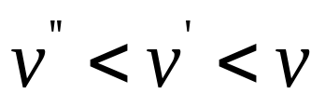
§4.2 质点角动量守恒定律
一、角动量 (angular momentum)
v₁”
v₁
v₁’
m₁
m₁
m₁
O
O
O
m₂
m₂
m₂
实验表明：在这种情况的碰撞，物体m₂所传递的“运动的量”，不但与m₂v₂有关，而且还与定点O倒m₂v₂的距离有关

Slide 2


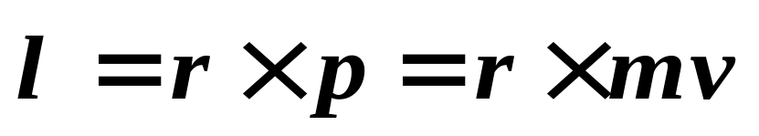







角动量：
z
）
p
）
大小 l＝rmvsinθ
O
y
x
方向 右手螺旋定则判定
m
o
θ
作圆周运动的质点的角动量
l=m r v
o

Slide 3
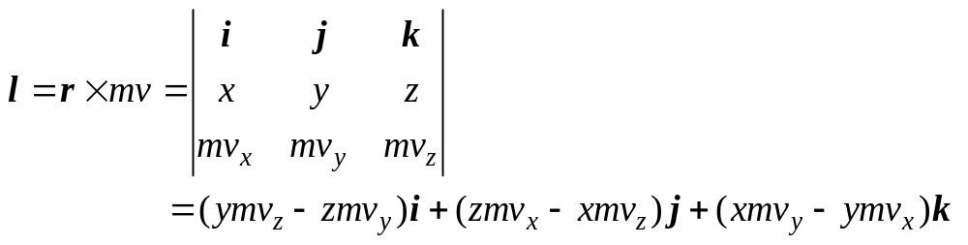
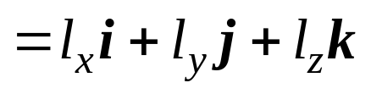
注意事项：
(1) 因为质点的位置矢量r与参考点O的选取有关，所以质点相对于参考点的角动量也与参考点的选取有关
(2) 在直角坐标系中质点角动量可以表示为
如果质点是在一个平面上运动，可以将此平面取为xy平面，则：

Slide 4
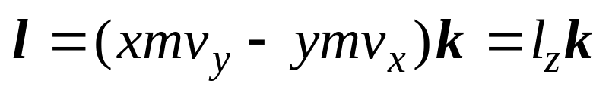
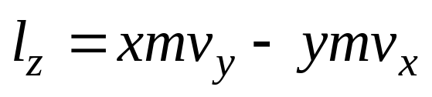
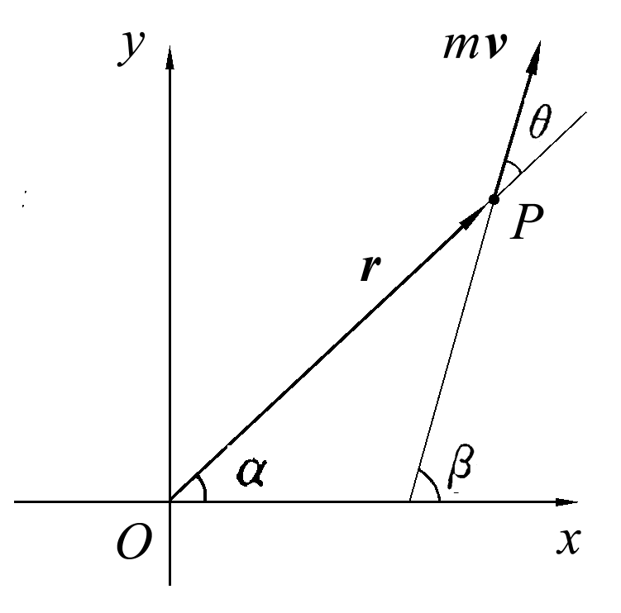

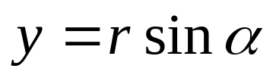
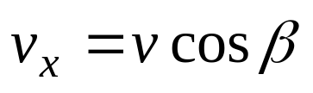
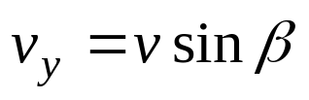

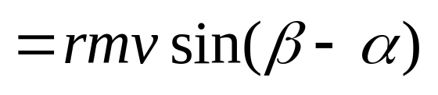
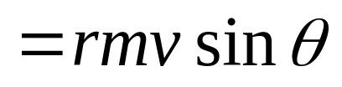
质点的角动量只具有z分量，或者说质点的角动量的方向垂直与该平面
假如质点是在xy平面上运动的，在某时刻到达点P
,
.

Slide 5
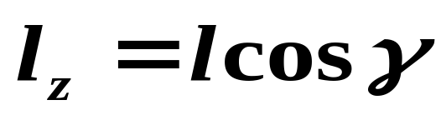
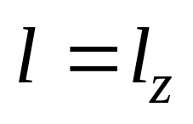
（3）质点对通过参考点O 的任意轴线Oz 的角动量l_{z} , 是质点相对于同一参考点的角动量l 沿该轴线的分量。
z
(4) 对于质点在xy平面上运动的情况
）
p
l_{z}
）
对于l= l_{z}来说，参考点必须取在z轴与xy平面的交点上
o
y
x

Slide 6
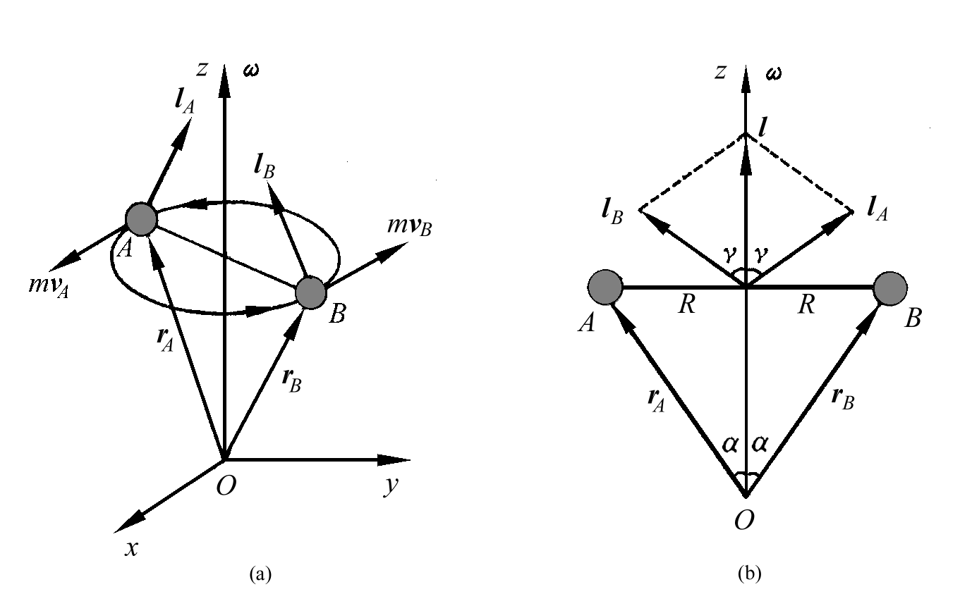
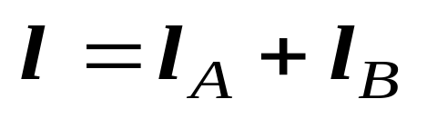
如果两个质量相等的质点A和B 在同一个固定的平面内以相同的角速度绕着它们连线的中点作圆周运动
两个质点对z轴上任意一点的角动量，为
无论参考点O取在z轴的什么位置，上式都成立。
由于对称性，质点A和B对于z轴上任意一点O的角动量l_{A}和l_{B}，不仅大小相等、与z轴的夹角(即γ角)相同，并且处于同一个平面内，它们对点O的总角动量

Slide 7
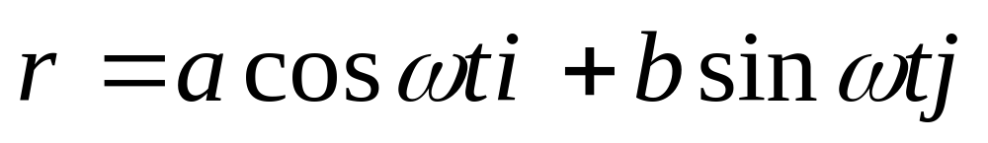
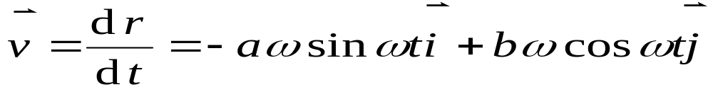
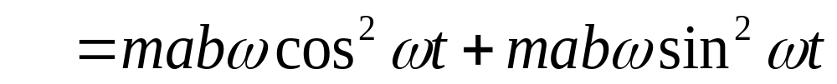
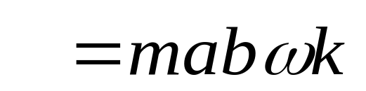
例1：一质量为m的质点沿着一条空间曲线运动，该曲线在直角坐标下的矢径为：
，其中a、b、ω皆为常数，求该质点对原点的角动量。
解：已知
角动量

Slide 8
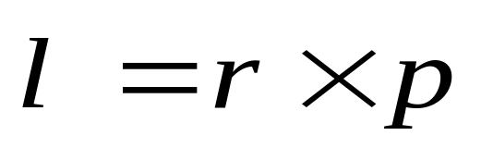
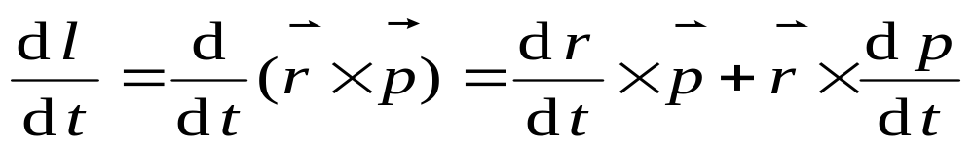
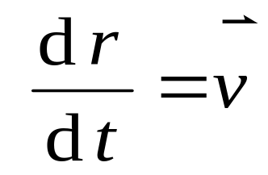
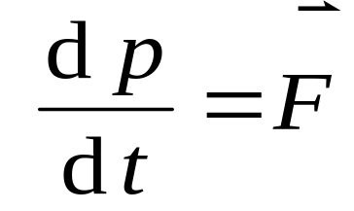
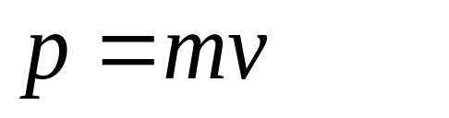
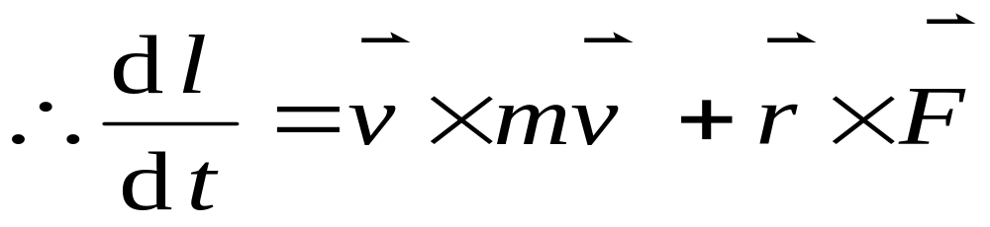
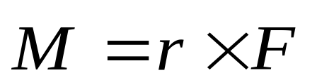
二、角动量定理 (theorem of angular momentum)
角动量
，两边求导
其中
令
为合外力对同一固定点的力矩。

Slide 9
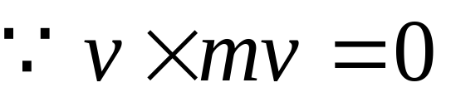
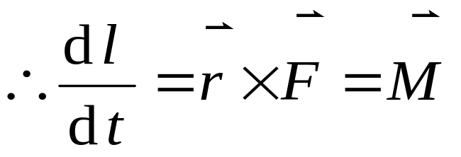
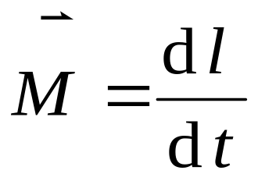
角动量定理的微分形式
作用于质点的合力对某参考点的力矩，等于质点对同一参考点的角动量随时间的变化率

Slide 10
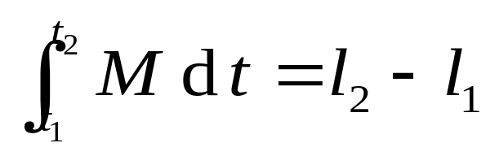
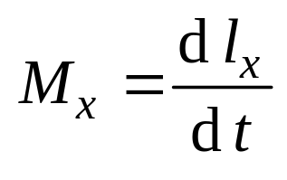
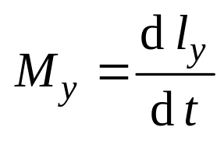
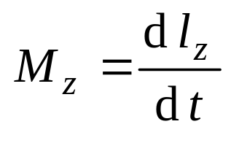
积分形式
积分得：
质点所受的冲量矩等于质点角动量的增量
注意事项：
(1) 这个定理是从牛顿第二定律导出的，所以它也应该与牛顿运动定律一样只适用于惯性系。
(2) 定理中涉及的两个量力矩M和角动量l，都是对参考点的量，并且是对于同一个参考点的。
(3) 角动量定理的上述矢量方程式在直角坐标系中的分量式，可以表示为

Slide 11
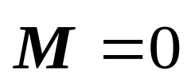
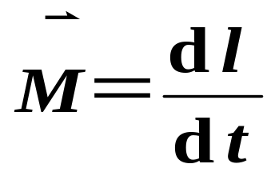
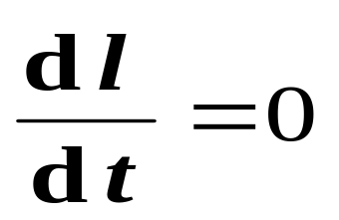
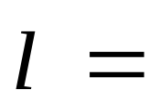
三、质点角动量守恒定律
若作用于质点的合力对参考点的力矩 ,
由
， 得
即
恒矢量
若作用于质点的合力对参考点的力矩始终为零, 则质点对同一参考点的角动量将保持恒定。

Slide 12
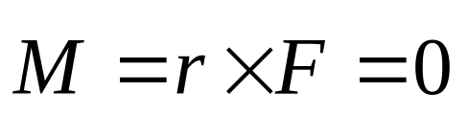
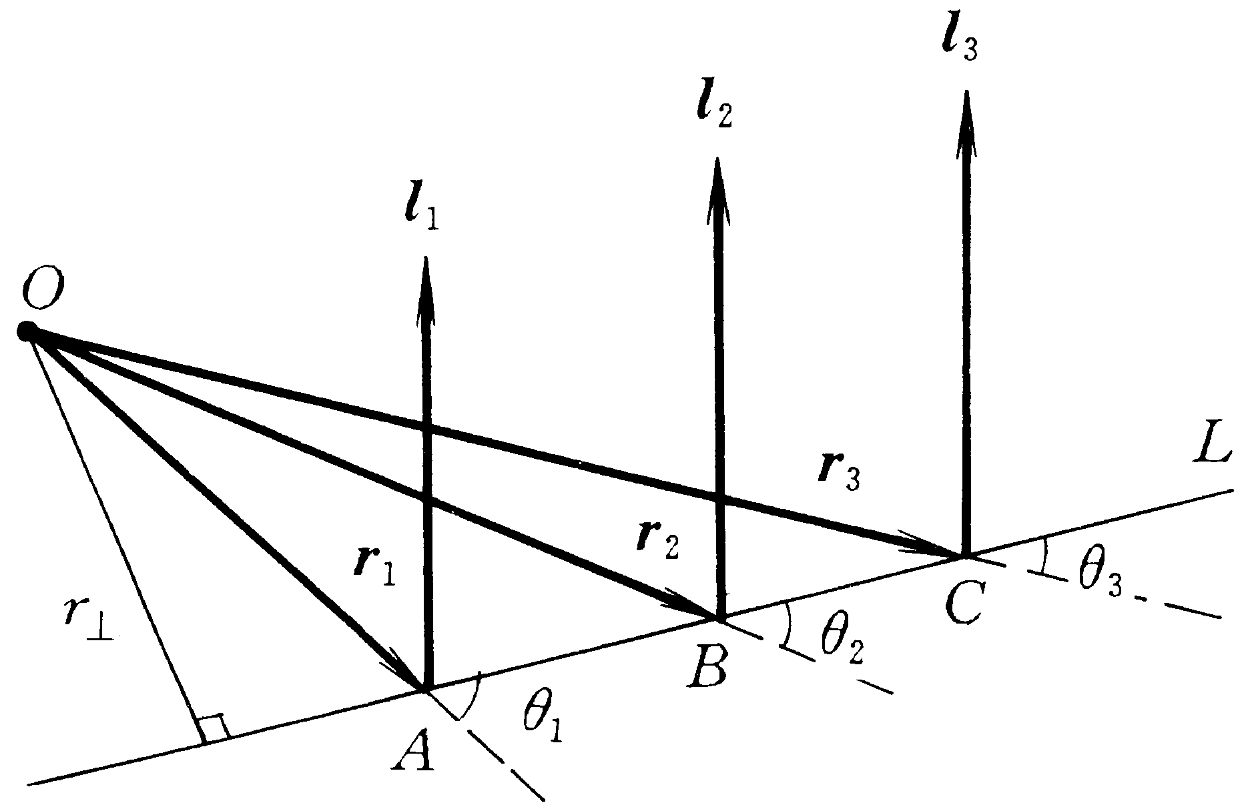
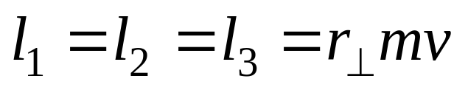
讨论：
(1) r = 0, 表示质点处于参考点上静止不动。
(2) F = 0，表示所讨论的质点是孤立质点
设质点沿直线L作匀速运动, 在不同时刻先后到达点A、B和C, 相对于参考点O的位置矢量分别为r₁ 、r₂和r₃ ,
对于孤立的质点不仅动量守恒，而且角动量也守恒

Slide 13
（3）F与r总是平行或反平行, 有心力是符合这个条件的力
有心力：就是其方向始终指向(或背离)固定中心的力, 此固定中心称为力心。
有心力存在的空间称为有心力场（ 万有引力场和静电场都属于有心力场）
有心力是保守力, 行星运动的机械能也是守恒的

Slide 14
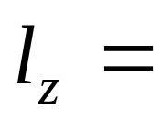
如果作用于质点的合力矩不为零, 而合力矩沿Oz
轴的分量为零,则
恒量 ( 当M_{z} = 0时 )
当质点所受对Oz轴的力矩为零时,质点对该轴的
角动量保持不变。此结论称为质点对轴的角动量守
恒定律。
例2：行星运动的开普勒第二定律认为, 对于任一
行星, 由太阳到行星的径矢在相等的时间内扫过相等
的面积。试用角动量守恒定律证明之。

Slide 15
开普勒第二定律
例题2
应用质点的角动量守恒定律可以证明
开普勒第二定律
行星与太阳的连线在相同时间内扫过相等的面积

Slide 16

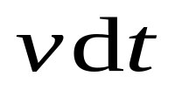
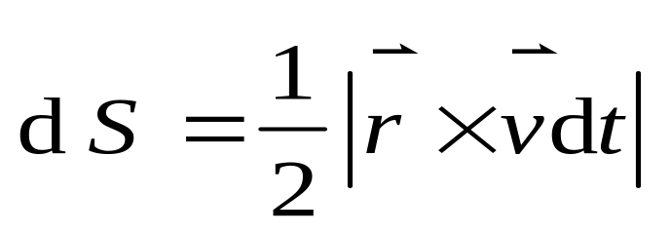



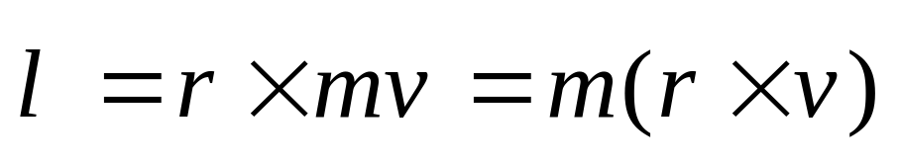
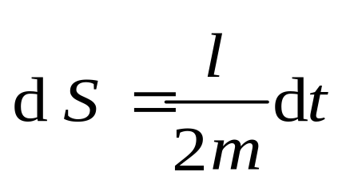
解:将行星看为质点,在dt 时间内以速度 完成的
位移为 ,矢径 在d t 时间内扫过的面积为dS（图中阴影）。
·
m
o
根据质点角动量的定义
则

Slide 17
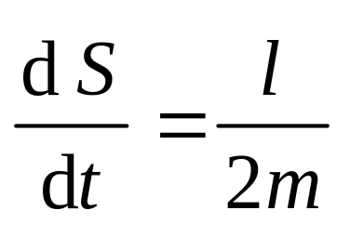
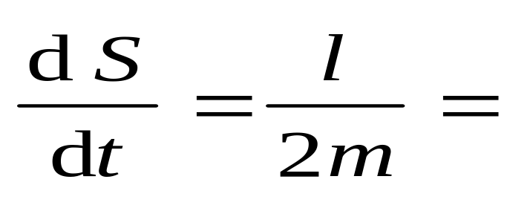
矢径在单位时间内扫过的面积（称为掠面速度）
万有引力属于有心力, 行星相对于太阳所在处的
点O的角动量是守恒的, 即 = 恒矢量,故有
恒量
行星对太阳所在点O 的角动量守恒,不仅角动量的
大小不随时间变化, 即掠面速度恒定, 而且角动量
的方向也是不随时间变化的, 即行星的轨道平面在
空间的取向是恒定的。

Slide 18








例3：质量为m的小球系于细绳的一端 ,绳的另一
端缚在一根竖直放置的细棒上, 小球被约束在水平面
内绕细棒旋转, 某时刻角速度为ω₁，细绳的长度为r₁。
当旋转了若干圈后, 由于细绳缠绕在细棒上, 绳长变
为r₂, 求此时小球绕细棒旋转的角速度ω₂ 。
解：小球受力 绳子的张力 ,指向细棒；
重力 ，竖直向下；支撑力 ,竖直向上。
与绳子平行, 不产生力矩； 与
平衡，力矩始终为零。所以, 作用于小
球的力对细棒的力矩始终等于零, 故小
球对细棒的角动量必定是守恒的。

Slide 19
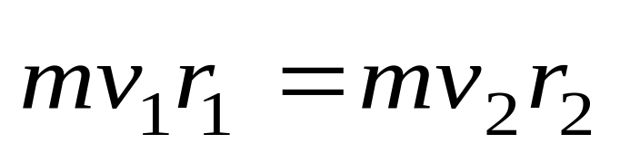
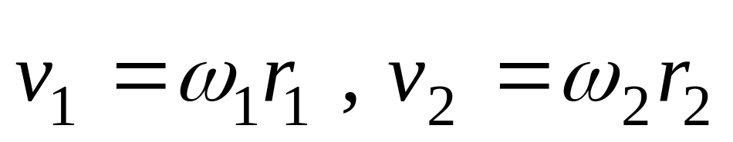




根据质点对轴的角动量守恒定律
式中v₁是半径为r₁时小球的线速度, v₂是半径为r₂时小球的线速度。
而
代入上式得
解得
可见, 由于细绳越转越短, , 小球的角速度
必定越转越大, 即 。

Slide 20

例4 一质量为m的小球处于光滑的水平桌面上，并被系于长度为s、劲度系数为k的轻弹簧的一端，而轻弹簧的另一端被固定在桌面的O点。初始时刻小球处于桌面的A点，轻弹簧呈完全松弛的自由状态，如图所示。某时刻小球受到冲击后，使它获得与弹簧纵向相垂直的v₀，并沿桌面滑动。当小球运动到B点时，弹簧比原先伸长了Δs，求小球到达B点时的速度。

Slide 21





解：把桌面取为xy平面，取过O点垂直于桌面向上的轴线为z轴。
根据对轴的角动量守恒定律
根据机械能守恒定律
联立得

Slide 22

例5： 在探测原子结构的卢瑟福实验中，用质量为m、并带正电的α粒子轰击金箔。当α粒子进入金箔并接近金原子核时，由于它与金原子核之间的静电斥力作用，使它的运动轨道发生了弯曲，如图所示。因为金原子核的质量比α粒子的质量大得多，所以当α粒子经过时可以认为金原子核是静止不动的。已知 α粒子的入射速度为v₀，与金原子核之间的斥力势能为E_{p} = k/r (k为大于零的常量)，
金原子核到沿入射速度方向
的延长线的距离(称为瞄准距
离)为b，求从金原子核到α粒
子的运动轨道的最短距离r_{m} 。

Slide 23


解 α粒子的运动是在金原子核对它的有心力作用下进行的，它对金原子核所在位置的角动量是守恒的。同时，由α粒子和金原子核所组成的系统的机械能也是守恒的
根据角动量守恒定律，有
根据机械能守恒定律，应有

Slide 24




由以上两式联立可以得到
,
整理后可得
.
由此二次方程可解出r_{m}，得
.
由这个结果可以探测原子核的大小。瞄准距离b越小，α粒子与金原子核的最小距离r_{m}也越短，α粒子就越接近金原子核。当瞄准距离b→0时，表示 α粒子与金原子核发生正碰，由上式可得

Slide 25
这是r_{m}的最小值，在极限情况下，它应等于金原子核的半径。在卢瑟福实验中，得到r_{m} ∼ 3×10⁻¹⁴ m，与以后从其他实验中测得的原子核的大小范围10⁻¹⁵∼10⁻¹⁴ m相一致。

